Slide 1
Das Wetter

Slide 2
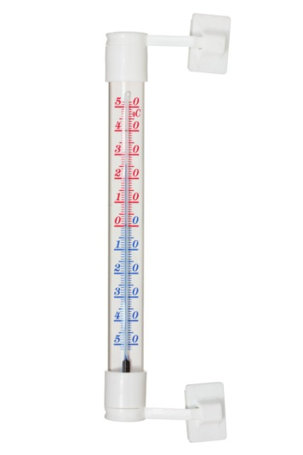
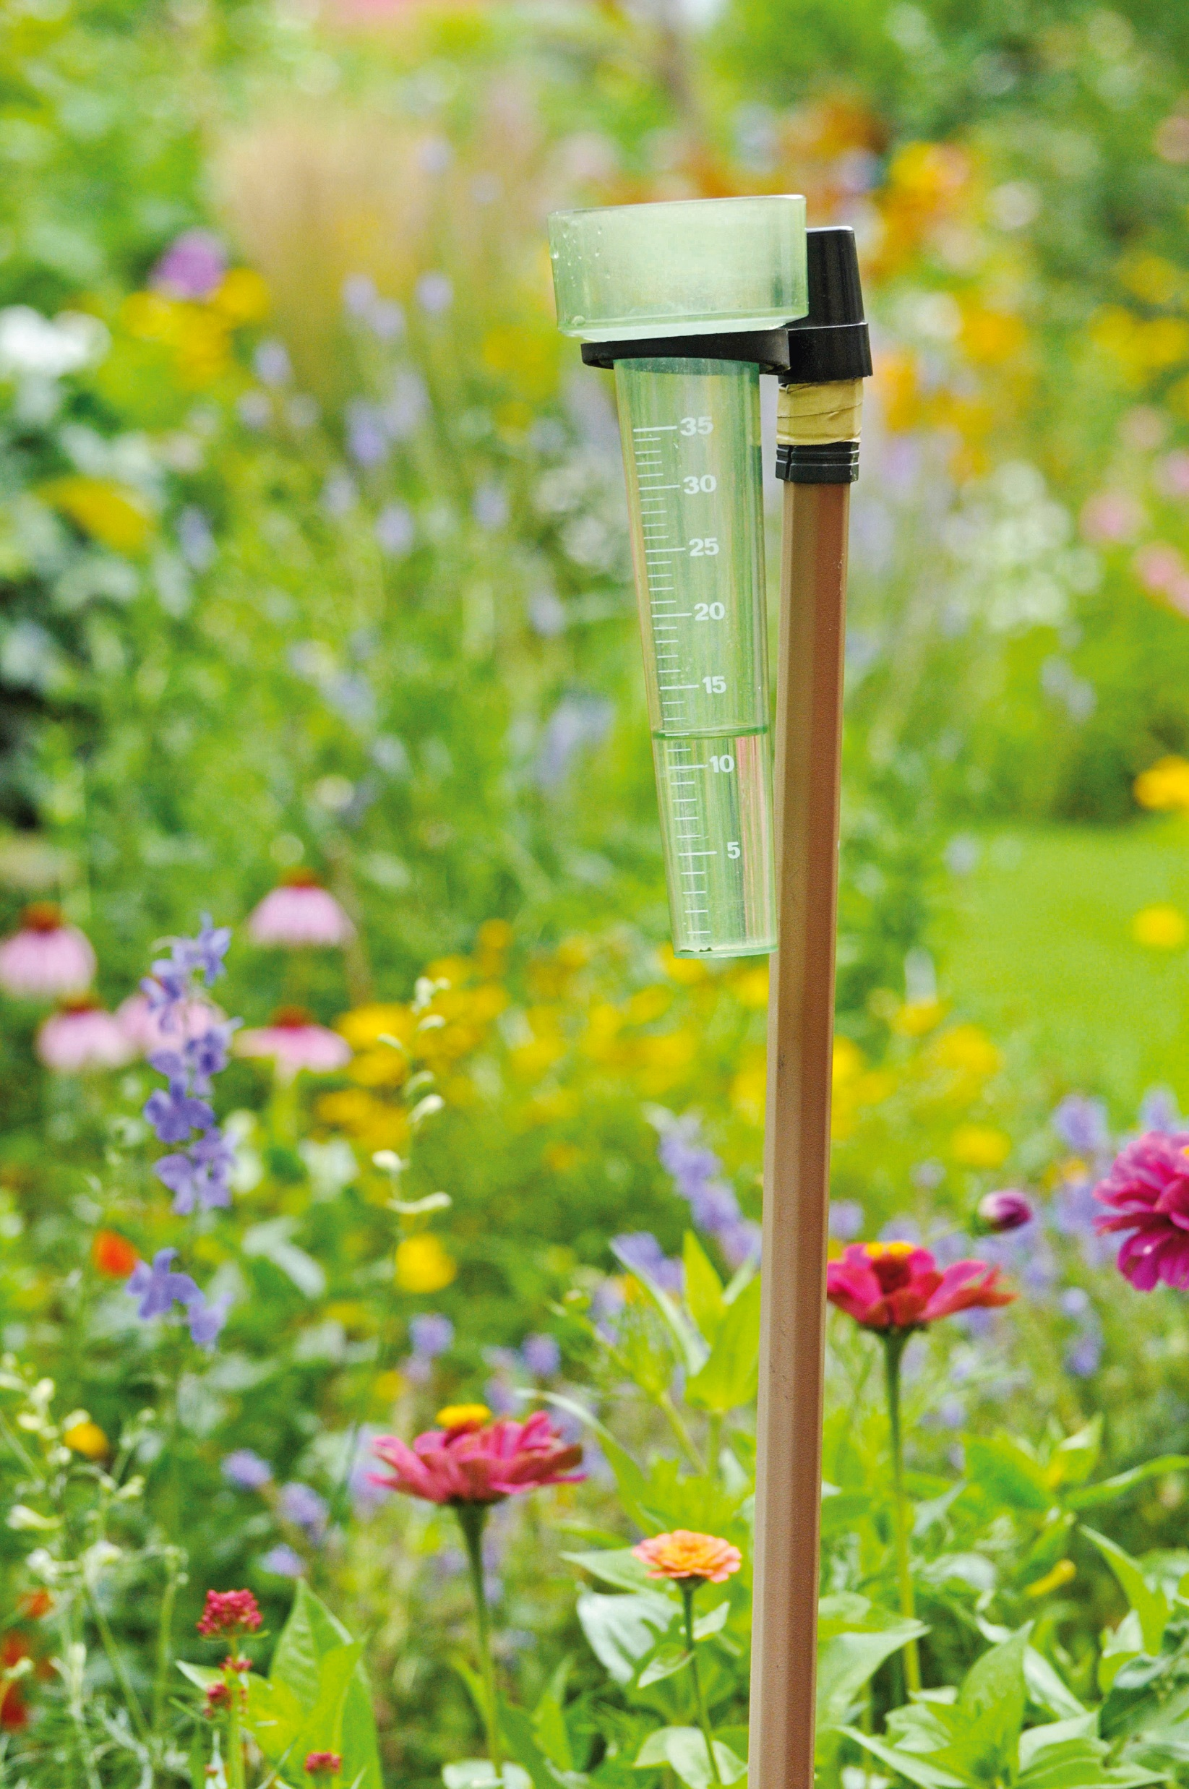
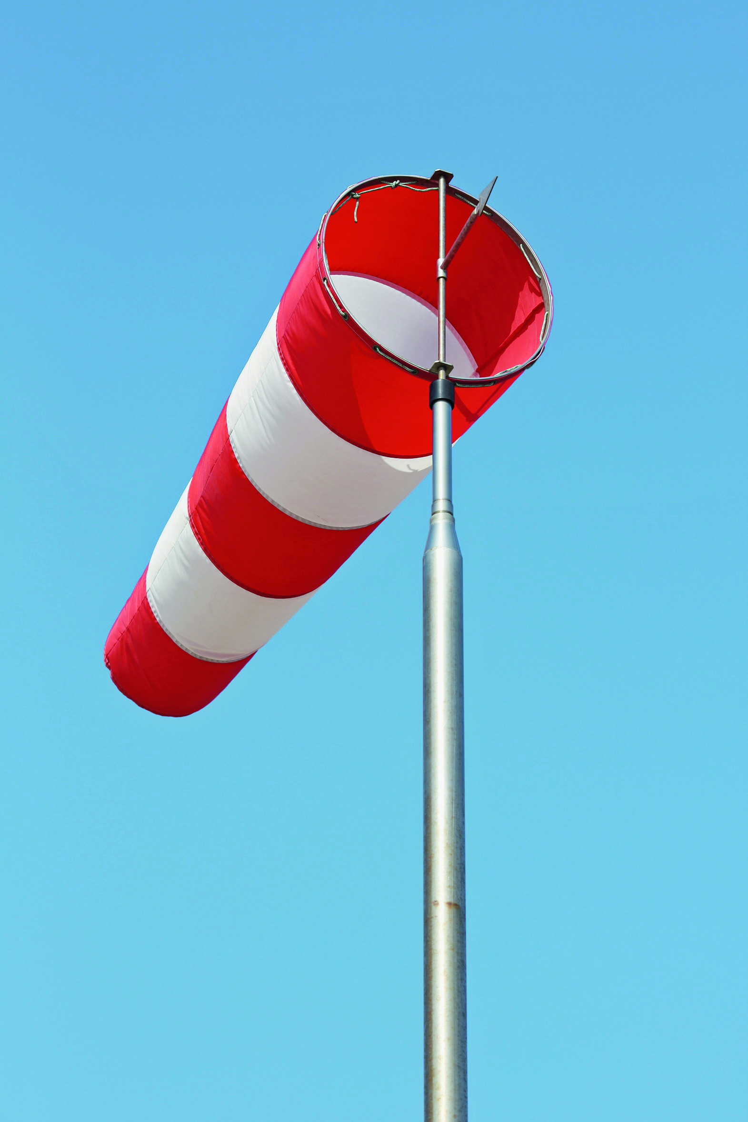
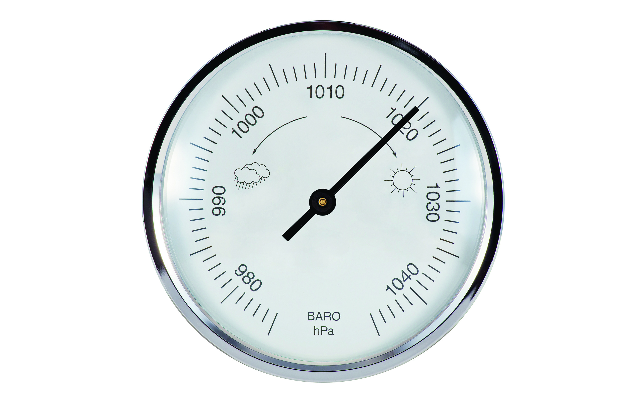
Das Wetter
Bausteine
Messgeräte
Barometer
Bewölkung
Luftdruck
Niederschlag
Regenmesser
Thermometer
Temperatur
Wind
Windsack

Slide 3
Das Wetter
Bausteine
Temperatur
Luftdruck
Niederschlag
Wind
Bewölkung
Messgeräte
Thermometer
Barometer
Regenmesser
Windsack

Slide 4
Impressum
© Österreichischer Bundesverlag Schulbuch GmbH & Co. KG, Wien 2023
Autorinnen und Autoren: Christian Fridrich, Gabriele Kulhanek-Wehlend, Carina Chreiska-Höbinger, Jasmin Sonnleitner, Christoph Steinhart
Gestaltung: Carina Sattlberger; Angelika Leitner
Fotos: © irontrybex / Thinkstock, © Teteline – Fotolia.com,
© graja – Fotolia.com, © qphotomania – Fotolia.com
Alle Rechte vorbehalten.
www.oebv.at
Das Werk und seine Teile sind urheberrechtlich geschützt. Der Verlag gewährt das Recht des Downloads und des Einsatzes im Unterricht. Das Herauslösen, Kopieren und Bearbeiten von Daten jeder Art ist untersagt. Das Ausdrucken und Anfertigen von Kopien ist ausschließlich für den eigenen Unterrichts-gebrauch gestattet. Urhebervermerke, Seriennummern sowie sonstige der Programmidentifikation dienende Merkmale dürfen nicht entfernt oder geändert werden. Weder das Werk noch seine Teile dürfen in ein Netzwerk gestellt oder über das Internet weiter verbreitet oder veräußert werden.
Jede Nutzung in anderen als den genannten Fällen bedarf der vorherigen schriftlichen Einwilligung des Verlages.
Hinweise zum Einsatz
Das Tafelbild bezieht sich auf das Thema „Wetter – beobachten, auswerten, vorhersagen“ auf den Seiten 66 und 67 im Schulbuch unterwegs 1.
Es kann als Einstieg dienen.
Wir wünschen Ihnen einen erfolgreichen Unterricht!

